Slide 1
Sayısal Görüntü İşleme Nesne Tespiti Projesi
Bünyamin AKMEŞE 205541048 (Gece)
3.Sunum

Slide 2
Önceki Hafta:
Google Teachable Machine ile yapay zeka eğitme işini halletmiş ve kodlamaya geçmek üzereyken kalmıştık.
Fakat sınıf ortamında canlı bir şekilde test edebilmek adına veri setimi değiştirerek yeni bir model eğitmeye karar verdim.

Slide 3
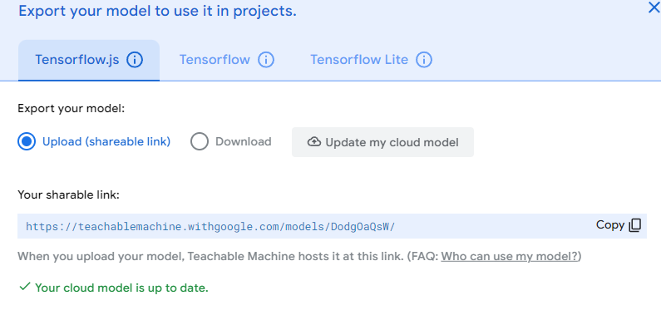
Kodlama ve Model birleştirilmesi:
Bunu için Teachable Machinenin rehber olarak sunduğu kodlardan faydalanarak kendi modelimi uyarlayacağım. Eğittiğimiz modelin linkini kopyalayarak rehber kodda verilen yere yapıştırıyoruz.

Slide 4
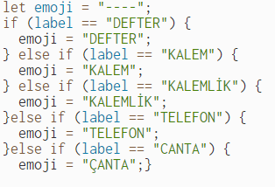
Kodlama:
Kamera aktif olduktan sonra classlar için ayarlamalar yapıyoruz.

Slide 5
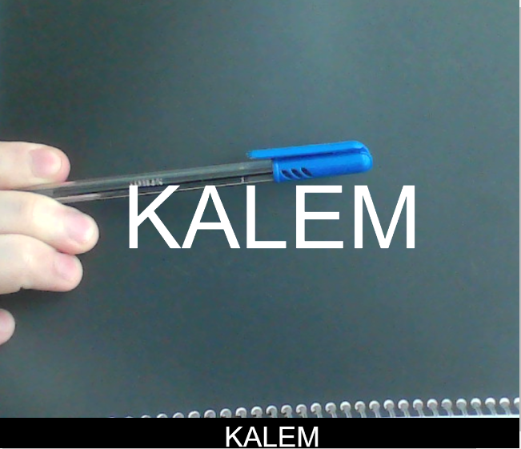
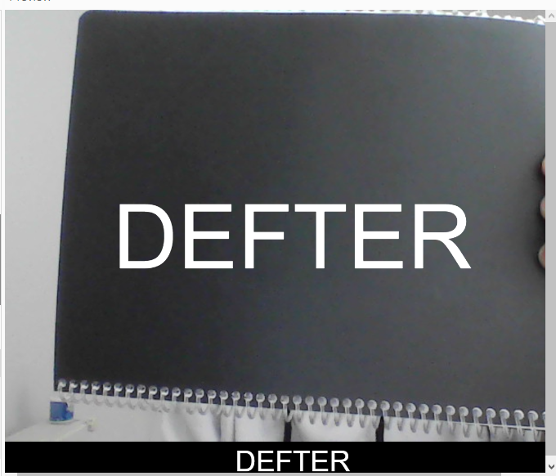
Test edilmesi:
Her şey bittikten sonra test aşamasına geçiyoruz.

Slide 6
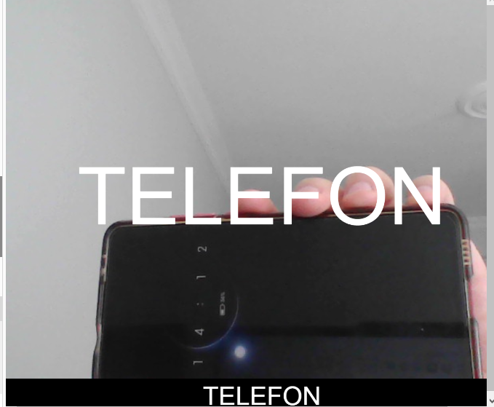
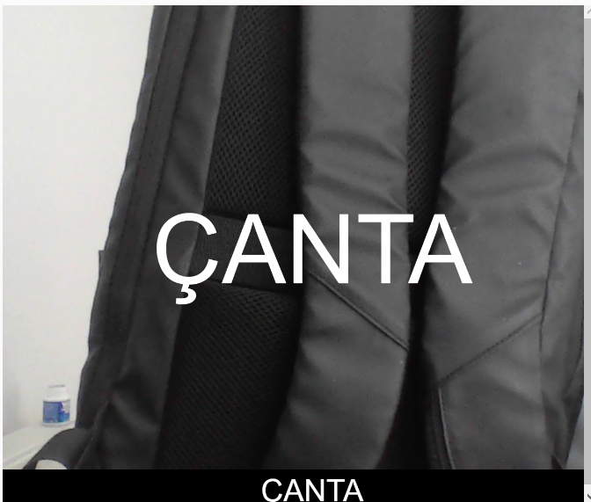
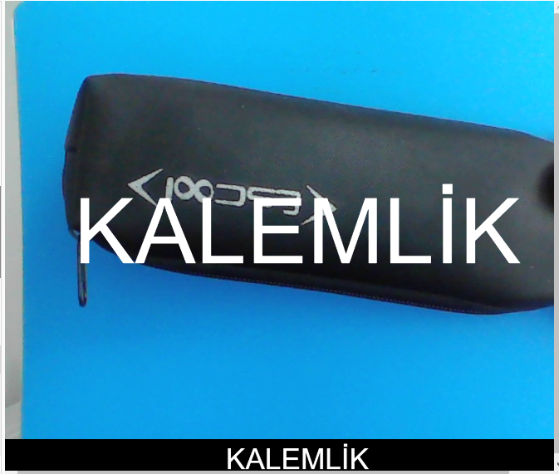

Slide 7
Değerlendirme ve sonuç:
Model için kullandığım veriler için bir veri seti bulamadığım için internetten tek tek toplayarak bir küme haline getirdim. Eğer daha geniş çaplı ve daha gündelik fotoğraflar içeren bir veri seti bulunabilseydi model daha başarılı olabilirdi. Ama bu şartlar altında da büyük ölçüde doğru sonucu veriyor.

Slide 8
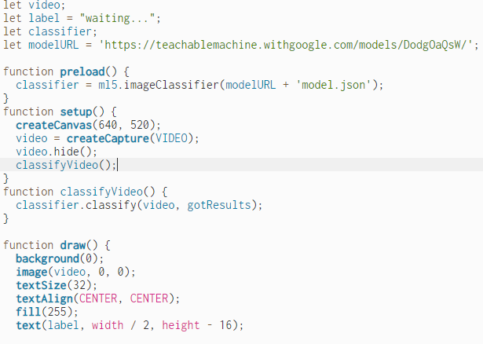
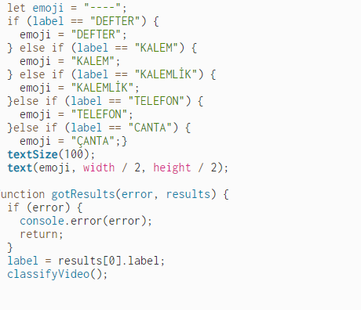
Kullanılan kodlar:

Slide 9
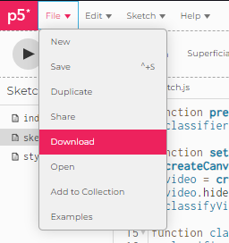

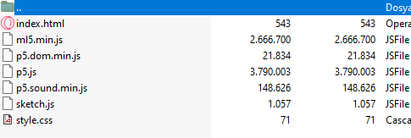
İsteğe bağlı indirme:
Editor üzerinden yaptığımız projeleri indirebiliyoruz ve istediğimiz zaman hazır oluyorlar.

Slide 10
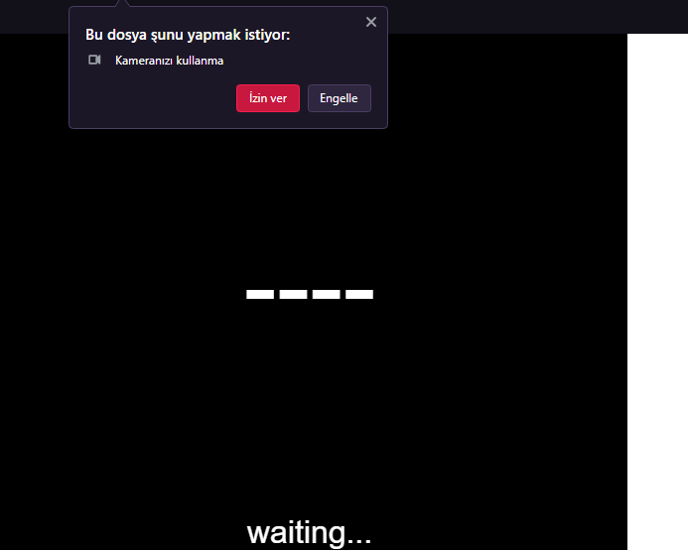
İndirme sonrası kullanım:
İndex.html’i açarak indirilen projeyi direkt olarak açabiliyorsunuz.
Fakat modelimizi bir link üzerinden kullandığımızı için ilk başta internet bağlantısı gerektiriyor.
Aksi halde modele ulaşamadığımız için sınıflandırma yapamıyoruz.
Kamera izini sonrası kullanıma başlayabiliriz.

